Slide 1


קורס AI בסיסי למתחילים
מפגש 3: העסק שלכם מקבל פנים
מותג, אפליקציה, מצגת, תמונה, קול ווידאו. הכול היום
הכלל של היום: קודם אפיון, אחר כך עיצוב. ואתם יוצאים עם ערכה ביד.
© נערך על ידי AI Finance
Notes:
⏱ 3 דקות | 🎯 לחבר את המפגש לאפיון העסק ממפגש 2 ולהציג את ההבטחה: יוצאים עם ערכה ביד.
🧰 הכנה מראש: פותחים מראש: אפליקציית הקורס במסך המרצה, קלוד, Stitch, גאמה, ג'מיני, HeyGen ו-ElevenLabs, כל אחד בלשונית. קובץ ההדבקות לצ'אט פתוח.
🗣 מה לומר:
ערב טוב לכולם! היום אחד המפגשים הכי כיפיים בקורס.
במפגש הקודם כתבתם אפיון לעסק שלכם, או למותג שלכם. מילים.
היום המילים האלה מקבלות פנים: צבעים, אפליקציה, מצגת, תמונה, קול, ואפילו אתם בסרטון. בלי מעצב, בלי מצלמה ובלי עורך.
כתבו בצ'אט במילה אחת: על איזה עסק אתם עובדים?
(מקריאים כמה תשובות מהצ'אט)
מעולה. תשאירו את האפיון פתוח, נשתמש בו כל הערב.
➡️ מעבר: אבל לפני הכול, מה קרה השבוע בעולם.

Slide 2
📰 מה חדש השבוע ב-AI
מה קרה בעולם ה-AI מאז שנפגשנו
Sora נסגר: שומרים עותק של מה שיוצרים
OpenAI · 24.9
ElevenLabs · 28.9
Eleven v4: קול אנושי ומלא רגש ב-90 שפות
Muse: עוזר אישי עם אווטאר מדבר
Meta · 23.9
Gemini Omni: וידאו מכל דבר, חינם ב-YouTube Create
Google
מודל הקול החדש מקריא עם רגש והדגשות. היום נשמע אותו, וננסה ליצור קול לעסק שלכם.
Claude Design: עורכים עיצוב ישירות על הקנבס
Anthropic
הייטק ישראלי גייס 2.5 מיליארד דולר בחודש
ישראל · ספטמבר
💬 כתבו בצ'אט: איזו מהחדשות הכי מסקרנת אתכם? על המנצחת נדבר דקה.
© נערך על ידי AI Finance
Notes:
⏱ 5 דקות | 🎯 להראות שהתחום זז מהר, ולחבר חדשות לנושא של היום.
🧰 הכנה מראש: לפני המפגש: לעדכן את החדשות בשקופית לשבוע הנוכחי (בקשו מפרפלקסיטי: "5 חדשות AI מהשבוע האחרון למתחילים, עם מקור").
🗣 מה לומר:
כמו בכל מפגש, חמש דקות של מה חדש.
הכותרת הגדולה: ElevenLabs הוציאו מודל קול חדש, v4. קול אנושי, עם רגש והדגשות, ב-90 שפות. עוד מעט נשמע אותו.
ובצד: Sora של OpenAI, כלי הווידאו המפורסם, נסגר. זה שיעור חשוב: כלים באים והולכים, אז שומרים עותק של כל מה שיוצרים.
מטא הוציאו Muse, עוזר אישי עם אווטאר מדבר. וגוגל ממשיכה עם Gemini Omni, שהופך כל דבר לווידאו.
כתבו בצ'אט: איזו מהחדשות הכי מסקרנת אתכם?
(מקריאים את המנצחת ומקדישים לה דקה)
➡️ מעבר: אז הנה מה שאנחנו בונים היום.

Slide 3
המסע של היום: מאפיון לערכת עסק
את האפיון כתבתם במפגש הקודם. היום הוא מקבל פנים, קול ותנועה
קלוד
מותג: צבעים, פונטים וטון
1
🎒 הערכה שלכם בסוף היום
ערכת מותג
מסך אפליקציה
מצגת של 6 שקפים
תמונת פרופיל
סרטון אווטאר קצר
סטיץ' של גוגל
אפליקציה מהאפיון
2
גאמה, קנבה, קופיילוט
מצגת והצעת מחיר
3
ג'מיני, צ'אט ג'יפיטי
תמונת פרופיל ולינקדאין
4
הייג'ן, אילבן לאבס
קול ואווטאר
5
Omni, Captions, Claude
וידאו, כתוביות ועריכה
6
🏆 כל תוצר נכנס לאתגר באפליקציית הקורס. בסוף נכריז על הערכה של הערב.
© נערך על ידי AI Finance
Notes:
⏱ 2 דקות | 🎯 מפת דרך ברורה, והבטחה של ערכה מוחשית בסוף.
🗣 מה לומר:
שש תחנות, ובכל אחת תוצר.
מותג בקלוד. אפליקציה ב-Stitch. מצגת והצעת מחיר בגאמה. תמונת פרופיל ולינקדאין. קול ואווטאר. ובסוף וידאו, כתוביות ועריכה.
בצד שמאל, הערכה שלכם בסוף הערב: ערכת מותג, מסך אפליקציה, מצגת, תמונת פרופיל וסרטון אווטאר קצר.
וכל תוצר נכנס לאתגר באפליקציית הקורס. הנקודות מצטברות לטבלה של כל הקורס.
➡️ מעבר: ויש כלל אחד שחוסך שעות.

Slide 4

הכלל שחוסך שעות
קודם תוכן, אחר כך עיצוב
האפיון ממפגש 2
1
מי הלקוח, מה מוכרים, מה הטון
AI הופך אותו לשפה ויזואלית
2
צבעים, פונטים, סגנון תמונות
אותה שפה בכל הכלים
3
אפליקציה, מצגת, תמונות ווידאו
💡 בלי אפיון? כתבו עכשיו 3 שורות בצ'אט: מה העסק, למי הוא, ואיך הוא צריך להרגיש.
© נערך על ידי AI Finance
Notes:
⏱ 2 דקות | 🎯 לקבע את העיקרון שהאפיון מוביל את העיצוב.
🗣 מה לומר:
הטעות הכי נפוצה בכלים ויזואליים: פותחים כלי ומבקשים "תעשה לי משהו יפה". יוצא יפה, וריק.
הדרך הנכונה: לוקחים את האפיון, מבקשים מה-AI להפוך אותו לשפה ויזואלית, ואז משתמשים באותה שפה בכל הכלים.
אין לכם אפיון? אין בעיה. כתבו עכשיו בצ'אט, או אצלכם בצד, שלוש שורות: מה העסק, למי הוא, ואיך הוא צריך להרגיש.
➡️ מעבר: אז נתחיל במותג.

Slide 5
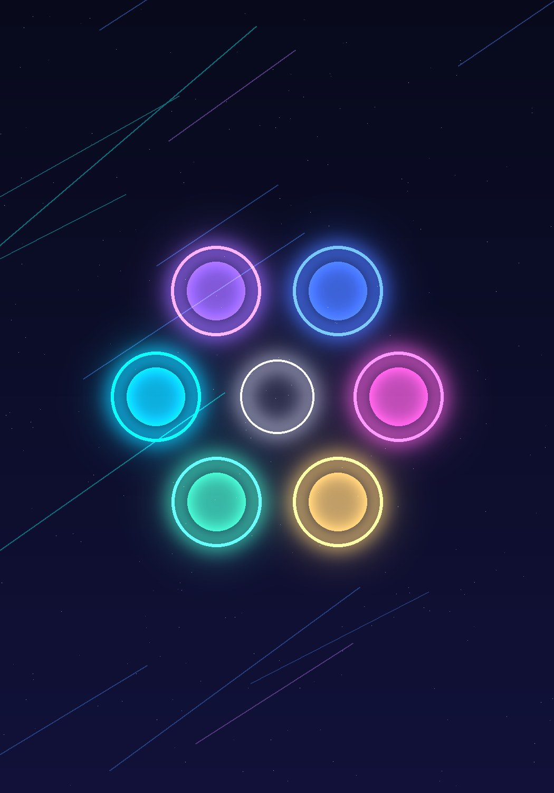
01
המותג שלכם
צבעים, פונטים וטון, בעשר דקות
© נערך על ידי AI Finance
Notes:
⏱ 0.5 דקות | 🎯 מעבר לפרק.
🗣 מה לומר:
פרק ראשון: המותג. צבעים, פונטים וטון. עשר דקות.
➡️ מעבר: ההנחיה כבר בצ'אט.

Slide 6
🎨 ערכת מותג בקלוד
מדביקים את האפיון, ומקבלים שפה ויזואלית שלמה
📋 ההנחיה (בצ'אט ובחוברת)
מדביקים את האפיון
1
מהמפגש הקודם
"הנה האפיון של העסק שלי: [מדביקים]. בנה לי ערכת מותג: 5 צבעים עם קוד HEX ומה כל אחד מבטא, 2 פונטים חינמיים בעברית, 3 מילים שמתארות את הטון, ורעיון ללוגו. בסוף הצג את הכול כדף ויזואלי אחד."
מקבלים דף מותג
2
קלוד מציג אותו כעמוד חי
משפרים בשיחה
3
"פחות רשמי", "צבע ראשי חם יותר"
שומרים את קודי הצבע
4
נשתמש בהם בכל כלי היום
🏆 אתגר באפליקציה: "ערכת מותג". הדביקו את ההנחיה הכי טובה שלכם.
© נערך על ידי AI Finance
Notes:
⏱ 9 דקות | 🎯 שכל משתתף ייצא עם 5 צבעים, 2 פונטים, טון ורעיון ללוגו.
🏆 אפליקציית הקורס: פותחים את האתגר "ערכת מותג".
🗣 מה לומר:
ההנחיה בצ'אט. העתיקו אותה.
(מדביקים את ההנחיה בצ'אט)
שימו לב איך היא בנויה, לפי מי, מה, איך: האפיון שלכם, ואז בקשה מדויקת: 5 צבעים עם קוד HEX ומה כל צבע מבטא, 2 פונטים חינמיים בעברית, 3 מילים לטון, ורעיון ללוגו. ובסוף: "הצג את הכול כדף ויזואלי אחד".
אני מדגימה על עסק לדוגמה.
(מריצים בקלוד בשידור חי ומראים את דף המותג שנוצר)
ראיתם? הוא לא רק כתב, הוא בנה דף שאפשר לראות. ועכשיו משפרים בשיחה: "פחות רשמי". "צבע ראשי חם יותר".
עכשיו תורכם. שש דקות. ושמרו את קודי הצבע, הם ילוו אותנו כל הערב.
(טיימר של 6 דקות. מי שנתקע כותב "עזרה" בצ'אט)
הדביקו באפליקציה, באתגר "ערכת מותג", את ההנחיה שעבדה לכם הכי טוב.
➡️ מעבר: יש מותג. עכשיו נבנה לו אפליקציה.

Slide 7
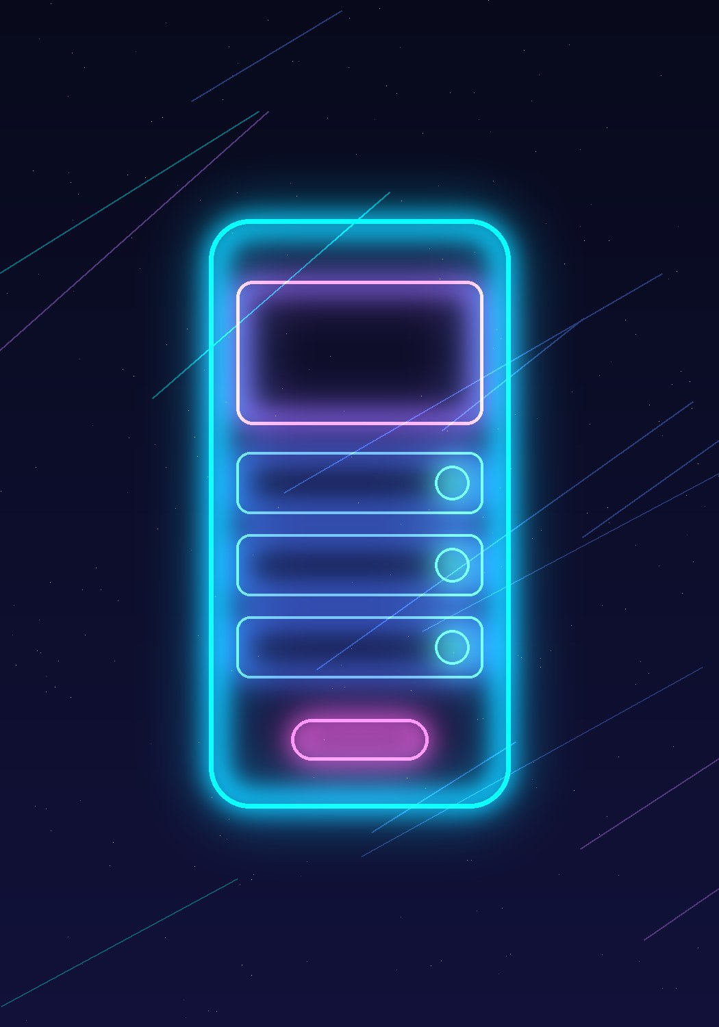
02
האפליקציה שלכם
מאפיון למסך אמיתי עם Google Stitch
© נערך על ידי AI Finance
Notes:
⏱ 0.5 דקות | 🎯 מעבר לפרק.
🗣 מה לומר:
פרק שני, ואחד הרגעים הכי מרשימים בקורס: אפליקציה, מתוך תיאור במילים.
➡️ מעבר: הכירו את Stitch.

Slide 8
📱 Google Stitch: מתארים, והוא מעצב
כלי חינמי של גוגל שהופך תיאור במילים למסכי אפליקציה
📋 ההנחיה ל-Stitch
נכנסים ל-Stitch
1
stitch.withgoogle.com, עם חשבון גוגל
"Design a mobile app for my business: [one line from the spec]. Screens: home, product, contact. Brand colors: [HEX codes]. Style: [3 tone words]. Hebrew, right-to-left."
מדביקים את ההנחיה
2
האפיון + צבעי המותג
מקבלים 3 מסכים
3
בית, מוצר, יצירת קשר
משפרים ומשתפים
4
"כפתור בולט יותר", ואז קישור שיתוף
💡 כותבים באנגלית ומבקשים עברית ו-RTL. כך מקבלים את התוצאה הכי מדויקת.
© נערך על ידי AI Finance
Notes:
⏱ 10 דקות | 🎯 שכל משתתף ייצר לפחות מסך אפליקציה אחד לעסק שלו.
🧰 הכנה מראש: Stitch פתוח ומחובר לחשבון גוגל. דוגמה מוכנה מראש לגיבוי.
🗣 מה לומר:
Stitch הוא כלי חינמי של גוגל. מתארים לו אפליקציה במילים, והוא מעצב את המסכים.
ארבעה שלבים.
אחת: נכנסים ל-stitch.withgoogle.com עם חשבון גוגל. הקישור בצ'אט.
שתיים: מדביקים את ההנחיה. שימו לב: היא באנגלית, ומבקשת עברית ו-RTL. ככה התוצאה הכי מדויקת. ממלאים בה שורה מהאפיון ואת קודי הצבע מהמותג.
(מדביקים את ההנחיה בצ'אט, ומדגימים בשידור חי)
שלוש: מקבלים שלושה מסכים: בית, מוצר, יצירת קשר.
ארבע: משפרים במילים, "כפתור בולט יותר", ומשתפים קישור.
יש לכם שמונה דקות. מי שמסיים, מוזמן להירשם להגרלה. תכף אסביר.
(טיימר של 8 דקות. עוזרים בצ'אט)
➡️ מעבר: ועכשיו, מי רוצה להראות?

Slide 9
🎰 הגרלת מציגים
מי רוצה להראות את האפליקציה שבנה?
נרשמים באפליקציית הקורס, בלשונית "הגרלה":
ai-quiz-live.lovable.app
לוחצים "אני רוצה להציג"
1
ומדביקים את קישור השיתוף מ-Stitch
המחשב מגריל 3
2
בשידור חי, על המסך
דקה לכל מציג
3
משתפים מסך ומספרים מה בנו
👏 מי שהוגרל מקבל 30 נקודות בטבלה של הקורס
© נערך על ידי AI Finance
Notes:
⏱ 6 דקות | 🎯 שלושה משתתפים מציגים את האפליקציה שבנו, בתחושה של תחרות.
🏆 אפליקציית הקורס: פותחים את ההרשמה בלשונית "הגרלה", ואחרי 2 דקות לוחצים "הגרל 3".
🗣 מה לומר:
מי רוצה להראות את האפליקציה שבנה? נכנסים לאפליקציית הקורס, ללשונית "הגרלה".
לוחצים "אני רוצה להציג", ומדביקים את קישור השיתוף מ-Stitch.
(מחכים שתי דקות, משתפים את מסך ההגרלה)
ו... מגרילים!
(לוחצים "הגרל 3". כל מוגרל משתף מסך לדקה)
ספר לנו: מה העסק, ומה הכי הפתיע אותך?
(אחרי כל מציג: מחיאות כפיים בתגובות של הזום)
כל מי שהוגרל קיבל 30 נקודות בטבלה של הקורס.
➡️ מעבר: מאפליקציה למצגת.

Slide 10

03
מצגת והצעת מחיר
גאמה, קנבה וקופיילוט
© נערך על ידי AI Finance
Notes:
⏱ 0.5 דקות | 🎯 מעבר לפרק.
🗣 מה לומר:
פרק שלישי: מצגת והצעת מחיר. שני מסמכים שכל עסק צריך.
➡️ מעבר: שלושה כלים, ומתי כל אחד.

Slide 11
שלושה כלים למצגות: מתי כל אחד?
כולם בונים מצגת מטקסט. ההבדל הוא מאיפה מתחילים
Copilot ב-PowerPoint
Canva AI
Gamma
עובדים בארגון עם אופיס
רוצים עיצוב מדויק ומיתוג
יש לכם תוכן ורוצים מצגת מהר
מתאים כש...
קובץ וורד או הנחיה
תבנית או טקסט
טקסט או מסמך
נקודת התחלה
בתשלום (מיקרוסופט 365)
כן, עם הגבלות
כן, קרדיטים התחלתיים
חינם?
טובה
טובה
חלקית, בבטא
עברית
💡 היום עובדים בגאמה, כי הוא הכי מהיר מאפיון למצגת. קנבה וקופיילוט בהדגמה.
© נערך על ידי AI Finance
Notes:
⏱ 4 דקות | 🎯 להבין מתי לבחור גאמה, קנבה או קופיילוט.
🗣 מה לומר:
שלושתם בונים מצגת מטקסט. ההבדל הוא מאיפה מתחילים.
גאמה: יש לכם תוכן ורוצים מצגת מהר. מתחילים מטקסט או ממסמך. יש קרדיטים חינמיים בהתחלה.
קנבה: רוצים עיצוב מדויק ומיתוג. יש תבניות לכל דבר, ועברית טובה.
קופיילוט בתוך פאוורפוינט: עובדים בארגון עם אופיס. הופך קובץ וורד למצגת. בתשלום, דרך מיקרוסופט 365.
(אם יש זמן: מראים לעשר שניות את קנבה ואת קופיילוט)
היום עובדים בגאמה, כי הוא הכי מהיר מאפיון למצגת.
➡️ מעבר: אז בואו נבנה.

Slide 12
🖥️ מצגת לעסק בגאמה
6 שקפים מהאפיון, עם צבעי המותג
📋 ההנחיה לגאמה
Create new, ואז Paste in text
1
מדביקים את ההנחיה
"בנה מצגת של 6 שקפים שמציגה את העסק שלי ללקוח חדש. האפיון: [מדביקים]. שקף 1 הבעיה, 2 הפתרון, 3 למי זה מתאים, 4 איך זה עובד, 5 מחירים, 6 קריאה לפעולה. צבעים: [HEX]. עברית, משפטים קצרים."
בוחרים ערכת עיצוב
2
ומתאימים לצבעי המותג
עורכים שקף אחד בעזרת AI
3
"קצר את הטקסט, הוסף אייקון"
משתפים קישור
4
ומדביקים באתגר
⏱️ 8 דקות. לא צריך מושלם, צריך מצגת שהייתם שולחים ללקוח.
© נערך על ידי AI Finance
Notes:
⏱ 8 דקות | 🎯 מצגת של 6 שקפים לכל משתתף, בצבעי המותג.
🧰 הכנה מראש: חשבון גאמה מחובר. מצגת לדוגמה מוכנה לגיבוי.
🗣 מה לומר:
ההנחיה בצ'אט. מבנה של 6 שקפים: הבעיה, הפתרון, למי זה מתאים, איך זה עובד, מחירים, וקריאה לפעולה.
(מדביקים בצ'אט)
בגאמה: Create new, ואז Paste in text. מדביקים, בוחרים ערכת עיצוב ומתאימים לצבעים שלכם.
(מדגימים בשידור חי)
ועכשיו הקסם: לוחצים על שקף, ומבקשים מה-AI "קצר את הטקסט, הוסף אייקון".
יש לכם 8 דקות. לא צריך מושלם, צריך מצגת שהייתם שולחים ללקוח.
(טיימר. בסוף: מדביקים את קישור השיתוף בצ'אט)
➡️ מעבר: ומצגת מובילה להצעת מחיר.

Slide 13
💰 הצעת מחיר ללקוח, בשתי הנחיות
קודם תוכן מדויק, אחר כך מסמך יפה
📋 הנחיה 1: התוכן
התוכן: בקלוד או בצ'אט ג'יפיטי
1
שירותים, מחירים, תנאים ותוקף
"אתה יועץ עסקי. כתוב הצעת מחיר ל[לקוח] עבור [שירות]. כלול: פתיח אישי של 2 שורות, טבלת שירותים ומחירים, מה כלול ומה לא, תנאי תשלום, תוקף של 14 יום. טון: [מהמותג]."
בדיקה: "מה חסר? מה הלקוח ישאל?"
2
כלל 5 ממפגש 2
המסמך: בגאמה או בקנבה
3
Document, עם צבעי המותג
PDF ושליחה
4
ובודקים כל מספר לפני ששולחים
⚠️ ה-AI לא יודע את המחירים שלכם. מספרים תמיד ממלאים ובודקים בעצמכם.
© נערך על ידי AI Finance
Notes:
⏱ 6 דקות | 🎯 ללמד תהליך של שני שלבים: תוכן מדויק, ואז מסמך מעוצב.
🗣 מה לומר:
הצעת מחיר בשתי הנחיות.
הראשונה, התוכן, בקלוד או בצ'אט ג'יפיטי. היא בצ'אט: פתיח אישי, טבלת שירותים ומחירים, מה כלול ומה לא, תנאי תשלום ותוקף.
(מדביקים ומריצים בשידור חי)
ואז כלל 5 ממפגש 2: "מה חסר? מה הלקוח ישאל אחרי שיקרא?"
השנייה: מעבירים את התוכן לגאמה או לקנבה, כ-Document, עם צבעי המותג. ומורידים PDF.
ושימו לב למשבצת הצהובה: ה-AI לא יודע את המחירים שלכם. מספרים תמיד ממלאים ובודקים בעצמכם.
➡️ מעבר: הפסקה קצרה.

Slide 14
☕ הפסקה
5 דקות. משאירים את גאמה פתוח.
בחזרה: תמונות, קול, אווטאר ווידאו
© נערך על ידי AI Finance
Notes:
⏱ 5 דקות | 🎯 מנוחה ורענון באמצע מפגש עמוס.
🗣 מה לומר:
חמש דקות הפסקה. השאירו את הכלים פתוחים. אחרי ההפסקה: תמונות, קול, אווטאר ווידאו.
🖐 פעולה: מפעילים טיימר של 5 דקות על המסך.
➡️ מעבר: ברוכים השבים. עכשיו, תמונות.

Slide 15
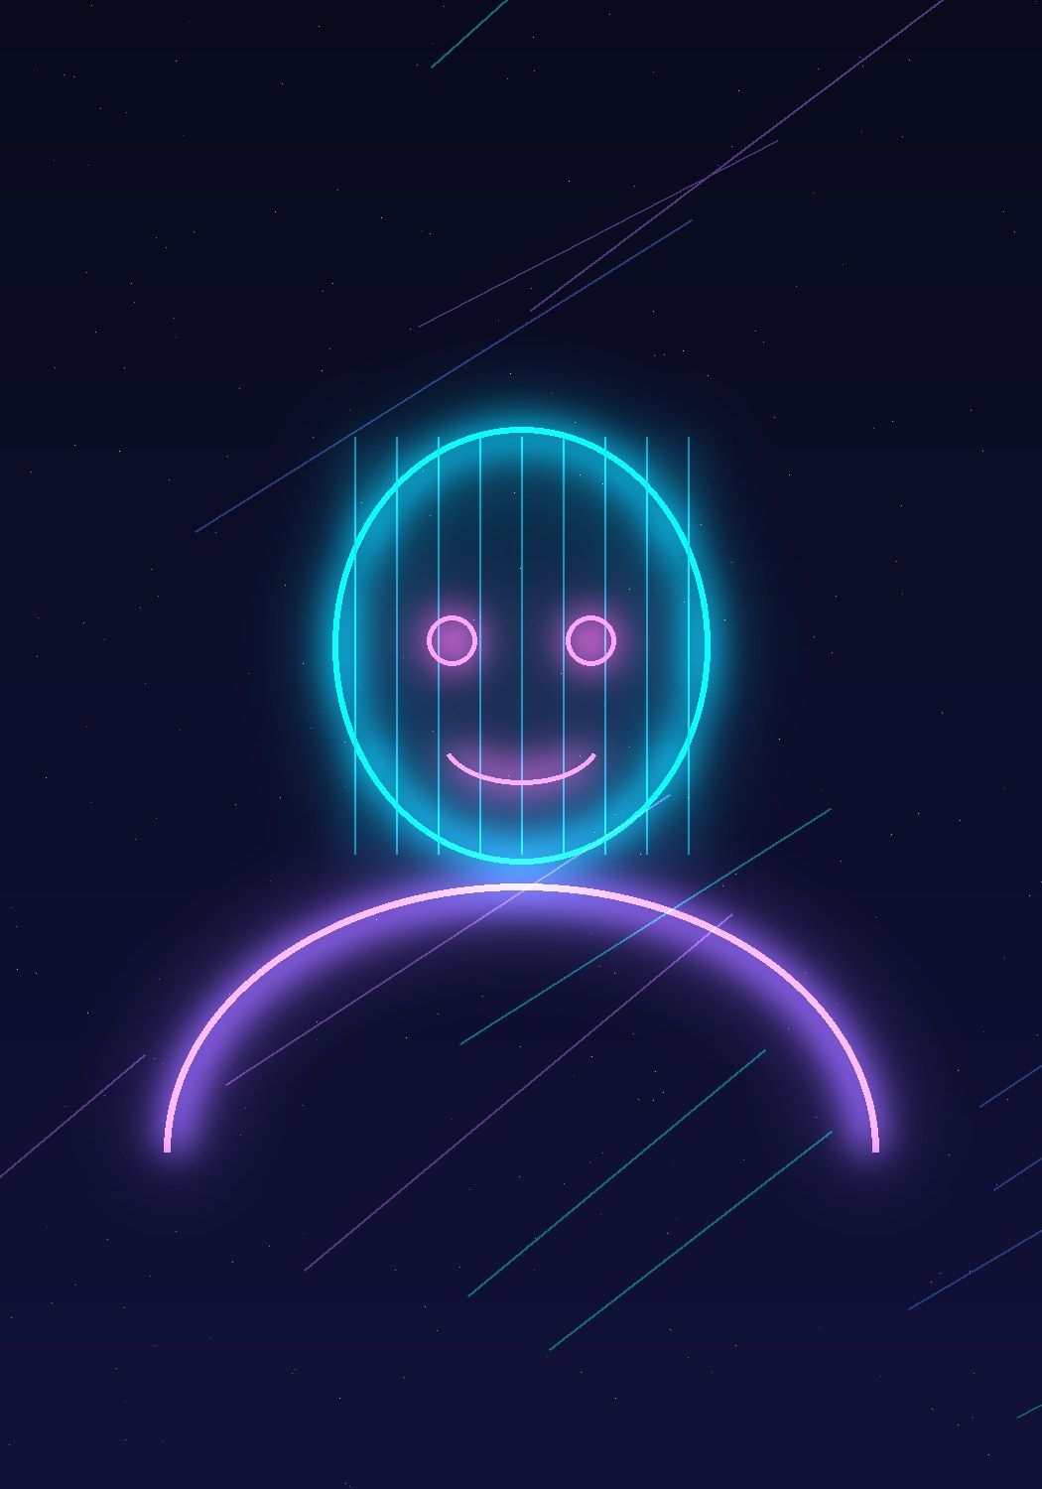
04
תמונות
תמונת פרופיל, לינקדאין ותמונות לעסק
© נערך על ידי AI Finance
Notes:
⏱ 0.5 דקות | 🎯 מעבר לפרק.
🗣 מה לומר:
פרק רביעי: תמונות. תמונה לעסק, ותמונה שלכם.
➡️ מעבר: שלושה מחוללים, הנחיה אחת.

Slide 16
שלושה מחוללי תמונות, הנחיה אחת
מריצים את אותה הנחיה בשלושתם, והקהל מצביע
Grok Imagine
Gemini (Nano Banana)
ChatGPT
סגנון נועז ומהיר, גם וידאו
עריכת תמונה קיימת ושמירה על פנים
טקסט בתוך תמונה, עריכה בשיחה
חזק ב...
לא, רק בתשלום (מרץ 2026)
כן, מכסה יומית
כן, מכסה יומית
חינם?
השראה ורעיונות
תמונת פרופיל מסלפי
באנרים ופוסטים
הכי טוב ל...
🧪 ההנחיה להשוואה: "לוגו מינימליסטי לעסק [שם], בצבעים [HEX], על רקע לבן, בלי טקסט"
🗳️ הצבעה בצ'אט: 1, 2 או 3. איזו תוצאה הייתם שמים על כרטיס ביקור?
© נערך על ידי AI Finance
Notes:
⏱ 5 דקות | 🎯 להשוות בין המחוללים בשידור חי, ולבחור כלי לפי מטרה.
🧰 הכנה מראש: צ'אט ג'יפיטי וג'מיני פתוחים. תוצאה מוכנה מ-Grok Imagine (כלי בתשלום).
🗣 מה לומר:
צ'אט ג'יפיטי חזק בטקסט בתוך תמונה, ובעריכה בשיחה. מצוין לבאנרים ולפוסטים.
ג'מיני, עם המודל שנקרא Nano Banana, חזק בעריכת תמונה קיימת ובשמירה על הפנים. מצוין לתמונת פרופיל.
ו-Grok Imagine, נועז ומהיר, גם וידאו. אבל מאז מרץ הוא בתשלום, אז אני מראה תוצאה מוכנה.
אותה הנחיה בשלושתם: "לוגו מינימליסטי לעסק, בצבעי המותג, על רקע לבן, בלי טקסט".
(מריצים בצ'אט ג'יפיטי ובג'מיני, ומראים את התוצאה של גרוק)
הצביעו בצ'אט: 1, 2 או 3. איזו הייתם שמים על כרטיס ביקור?
➡️ מעבר: ועכשיו, התמונה הכי חשובה: שלכם.

Slide 17
📸 תמונת פרופיל ותמונה ללינקדאין
מסלפי רגיל לתמונה מקצועית, בג'מיני או בצ'אט ג'יפיטי
✨ פרופיל לעסק
👔 לינקדאין
"מצרף/ת סלפי. צור תמונת פרופיל לעסק שלי ב[תחום]: רקע בצבע [HEX], סגנון [טון המותג], חצי גוף, מבט למצלמה. שמור על הפנים שלי כמו שהן."
"מצרף/ת סלפי. צור ממנו תמונת פרופיל מקצועית ללינקדאין: רקע אפור בהיר מטושטש, תאורה רכה, חולצה מכופתרת, חיוך טבעי. שמור על הפנים שלי בדיוק כמו שהן."
🔒 מעלים רק תמונה של עצמכם. תמונה של אדם אחר רק באישור שלו.
© נערך על ידי AI Finance
Notes:
⏱ 8 דקות | 🎯 שכל משתתף ייצר תמונת פרופיל מקצועית מסלפי.
🏆 אפליקציית הקורס: פותחים את האתגר "הנחיה לתמונת פרופיל".
🗣 מה לומר:
שתי הנחיות, שתיהן בצ'אט.
לינקדאין: רקע אפור מטושטש, תאורה רכה, לבוש מקצועי, חיוך טבעי. והמשפט הכי חשוב: "שמור על הפנים שלי בדיוק כמו שהן".
ופרופיל לעסק: רקע בצבע המותג, בסגנון של העסק.
מצלמים סלפי עכשיו, באור טוב, ומעלים לג'מיני או לצ'אט ג'יפיטי.
(מדגימים על עצמכם בשידור חי)
והכלל במשבצת הצהובה: מעלים רק תמונה של עצמכם.
יש לכם 6 דקות. הדביקו את ההנחיה הכי טובה באתגר.
➡️ מעבר: יש לכם פנים. עכשיו קול.

Slide 18

05
קול ואווטאר
הקול שלכם והפנים שלכם, בדיגיטל
© נערך על ידי AI Finance
Notes:
⏱ 0.5 דקות | 🎯 מעבר לפרק.
🗣 מה לומר:
פרק חמישי: הקול שלכם והפנים שלכם, בדיגיטל.
➡️ מעבר: נתחיל בקול.

Slide 19
🎙️ ElevenLabs: קול לעסק
קריינות אנושית לסרטונים, מצגות ופודקאסט
בחינם: קול מוכן מהספרייה
1
מדביקים טקסט ובוחרים מודל v3 או v4
רק להכיר: שכפול הקול שלכם
2
בתשלום. בחינם עושים את זה עם האווטאר
מורידים קובץ שמע
3
ומשלבים במצגת או בסרטון
🎧 נסו בחינם: אותו משפט בשלושה קולות. הצביעו בצ'אט.
🔒 משבטים רק את הקול שלכם. אף פעם קול של אדם אחר.
© נערך על ידי AI Finance
Notes:
⏱ 6 דקות | 🎯 להכיר יצירת קריינות, ולהבין את ההבדל בין קול מוכן לשכפול קול.
🧰 הכנה מראש: ElevenLabs פתוח בחשבון חינמי, עם משפט לדוגמה מוכן.
🗣 מה לומר:
ElevenLabs הוא כלי הקול המוביל בעולם.
בחינם: בוחרים קול מוכן מהספרייה, מדביקים טקסט, ובוחרים את המודל החדש, v3 או v4, שתומכים בעברית.
(מדגימים: אותו משפט בשלושה קולות. הקהל מצביע בצ'אט)
רק להכיר: בתשלום אפשר גם לשבט את הקול שלכם מהקלטה של דקה. אנחנו נשארים בחינם, והאווטאר שנבנה עוד רגע ידבר בקול שלכם.
(בשיתוף מסך מסמנים "שיתוף צליל", אחרת לא ישמעו)
והכלל: משבטים רק את הקול שלכם. אף פעם של אדם אחר.
➡️ מעבר: ועכשיו, הרגע הכי מטורף של הערב: אתם, בווידאו, בלי מצלמה.

Slide 20
🧑‍💻 אווטאר: אתם, מדברים, בלי מצלמה
שלושה כלים, מה כל אחד נותן בחינם
Gemini Omni
D-ID
HeyGen
וידאו מכל קלט, גם אווטאר
תמונה שמתחילה לדבר
תאום דיגיטלי שלכם, מדבר
מה מקבלים
בתוך YouTube Create
ניסיון של 14 יום, עם סימן מים
אווטאר אחד, 3 סרטונים בחודש, עד דקה
בחינם
הדגמה
הדגמה
✅ סרטון של 20 שניות
היום עושים
📋 התסריט: "כתוב תסריט של 20 שניות שבו אני מציג/ה את העסק שלי: [אפיון]. משפט פתיחה שתופס, תועלת אחת, קריאה לפעולה."
🏆 אתגר באפליקציה: "תסריט 20 שניות לאווטאר"
© נערך על ידי AI Finance
Notes:
⏱ 9 דקות | 🎯 שכל משתתף ייצר סרטון אווטאר קצר שמציג את העסק.
🧰 הכנה מראש: HeyGen פתוח. תאום דיגיטלי שלכם מוכן מראש להדגמה.
🏆 אפליקציית הקורס: פותחים את האתגר "תסריט 20 שניות לאווטאר".
🗣 מה לומר:
שלושה כלים.
HeyGen: יוצרים תאום דיגיטלי שלכם, אווטאר שנראה ומדבר כמוכם. בחינם: אווטאר אחד ושלושה סרטונים בחודש, עד דקה.
D-ID: לוקחים תמונה, והיא מתחילה לדבר. יש ניסיון של 14 יום.
Gemini Omni של גוגל: וידאו מכל דבר, גם אווטאר. חינם בתוך YouTube Create.
(מראים את התאום הדיגיטלי שלכם מדבר)
היום עושים ב-HeyGen. קודם התסריט: ההנחיה בצ'אט, 20 שניות, משפט פתיחה שתופס, תועלת אחת וקריאה לפעולה.
ואז ב-HeyGen: מעלים סרטון קצר או תמונה, מדביקים את התסריט, ומייצרים.
(טיימר של 7 דקות. מי שמסיים מדביק את התסריט באתגר)
➡️ מעבר: ועכשיו, וידאו ועריכה.

Slide 21
06
וידאו ועריכה
מתמונה לסרטון, ומסרטון לפוסט
© נערך על ידי AI Finance
Notes:
⏱ 0.5 דקות | 🎯 מעבר לפרק.
🗣 מה לומר:
פרק אחרון: וידאו ועריכה.
➡️ מעבר: שלושה כלים.

Slide 22
🎬 וידאו בלי מצלמה ובלי עורך
שלושה כלים שכדאי להכיר
Grok Imagine
⚡
Captions
💬
Gemini Omni
🎞️
סרטונים קצרים ונועזים מהנחיה. בתשלום, נראה בהדגמה.
כתוביות אוטומטיות, חיתוך שתיקות וזום. הופך סרטון גולמי לפוסט.
וידאו מתמונה, טקסט או קול. עורכים בשיחה: "עכשיו בלילה". חינם ב-YouTube Create.
🧠 טיפ: כמו בכתיבה, גם כאן מי, מה, איך: נושא, תנועה, סגנון, אורך.
⚠️ כלי וידאו מופיעים ונעלמים (Sora נסגר בספטמבר). שומרים עותק של כל מה שיוצרים.
© נערך על ידי AI Finance
Notes:
⏱ 4 דקות | 🎯 להכיר את כלי הווידאו והעריכה, בהדגמה.
🗣 מה לומר:
Gemini Omni: הופך תמונה, טקסט או קול לווידאו, ועורכים אותו בשיחה: "עכשיו בלילה", "תוסיף גשם".
Captions: מעלים סרטון גולמי, והוא מוסיף כתוביות, חותך שתיקות ומוסיף זום. ככה סרטון מהטלפון הופך לפוסט.
(מדגימים על סרטון האווטאר מקודם)
ו-Grok Imagine: סרטונים קצרים ונועזים. בתשלום, אז רק בהדגמה.
וזוכרים את Sora? שומרים עותק של כל מה שיוצרים.
➡️ מעבר: ולסיום, הפיצ'ר החדש של קלוד.

Slide 23
✏️ Claude Design
הפיצ'ר החדש של קלוד: עורכים ישירות על הקנבס
מבקשים עיצוב, מצגת או דף
1
בתוך שיחה רגילה עם קלוד
לוחצים על כל אלמנט ועורכים
2
טקסט, צבע, מיקום, כמו בפיגמה
או מבקשים בשיחה
3
"הגדל את הכותרת, החלף לצבע המותג"
מייצאים
4
PowerPoint, PDF או קישור
💡 בבטא, למנויים בתשלום. נראה בהדגמה, ואפשר לנסות בחודש ניסיון.
© נערך על ידי AI Finance
Notes:
⏱ 4 דקות | 🎯 להכיר את העריכה הישירה של קלוד, כסגירת מעגל עם דף המותג.
🧰 הכנה מראש: מנוי קלוד בתשלום, עם עיצוב פתוח להדגמה.
🗣 מה לומר:
זוכרים את דף המותג מתחילת הערב? עכשיו הקטע החדש.
ב-Claude Design אפשר ללחוץ על כל אלמנט ולערוך אותו: טקסט, צבע, מיקום. כמו בפיגמה.
או פשוט לבקש בשיחה: "הגדל את הכותרת, החלף לצבע המותג".
ובסוף מייצאים לפאוורפוינט, ל-PDF או לקישור.
(מדגימים: פותחים את דף המותג, ועורכים בקנבס)
זה עדיין בבטא, למנויים בתשלום. אפשר לנסות בחודש ניסיון.
➡️ מעבר: ולפני שמפרסמים משהו, ארבעה כללים.

Slide 24
⚖️ ארבעה כללים לפני שמפרסמים
ויזואל של AI הוא כוח. הנה איך משתמשים בו נכון
מסמנים
🏷️
רק אתם
🙋
בפוסט או בסרטון כותבים שנעשה בעזרת AI.
קול ופנים משבטים רק של עצמכם, או באישור בכתב.
בודקים
🔍
לא מעתיקים
©️
ידיים, טקסט בתמונה, מספרים בהצעת מחיר.
לא מבקשים "בסגנון של" אמן או מותג קיים.
🧭 הכלל: אם הייתם מתביישים שהלקוח יגלה איך זה נוצר, אל תפרסמו.
© נערך על ידי AI Finance
Notes:
⏱ 3 דקות | 🎯 שימוש אחראי: הסכמה, סימון, זכויות ובדיקה.
🗣 מה לומר:
ויזואל של AI הוא כוח. ארבעה כללים.
רק אתם: קול ופנים משבטים רק של עצמכם, או באישור בכתב.
מסמנים: בפוסט או בסרטון כותבים שנעשה בעזרת AI.
לא מעתיקים: לא מבקשים "בסגנון של" אמן או מותג קיים.
ובודקים: ידיים, טקסט בתמונה, ומספרים בהצעת מחיר.
והכלל בירוק: אם הייתם מתביישים שהלקוח יגלה איך זה נוצר, אל תפרסמו.
➡️ מעבר: ועכשיו, הגלריה.

Slide 25
🖼️ גלריית הערכות
הכי טובות של הערב, על המסך
מצביעים באפליקציה
1
✅ מה מחפשים:
על הערכה, המצגת והתמונה הכי טובות
שפה ויזואלית אחידה בכל התוצרים
מסר ברור תוך 3 שניות
מתאים לקהל של העסק
נראה אמין, לא "AI מדי"
שלושה מציגים
2
דקה לכל אחד: מה בניתם, ומה הפתיע
מכריזים על המנצחים
3
וטבלת הקורס מתעדכנת
👏 כל תוצר שיצרתם היום הוא נכס לעסק. שמרו הכול בתיקייה אחת.
© נערך על ידי AI Finance
Notes:
⏱ 6 דקות | 🎯 ללמוד מהתוצרים של המשתתפים, ולסגור את התחרות.
🏆 אפליקציית הקורס: פותחים הצבעה על האתגרים של הערב.
🗣 מה לומר:
פתחתי הצבעה באפליקציה. יש לכם שלוש הצבעות.
(מחכים דקה וחצי)
שלושה מציגים בחרתי מהצ'אט. דקה לכל אחד: מה בניתם, ומה הפתיע אתכם.
(שלושה מציגים)
מה מחפשים? שפה ויזואלית אחידה בכל התוצרים, מסר ברור תוך 3 שניות, מתאים לקהל, ונראה אמין.
(חושפים תוצאות ומכריזים על המנצחים)
➡️ מעבר: וכל הכלים של היום, במקום אחד.

Slide 26
🧰 ארגז הכלים של היום
הקישורים להעתקה. חלקם נותנים לכם קרדיטים או ניסיון חינם
d-id.com
D-ID
gemini.google.com
Gemini
claude.ai
Claude
youtube.com/create
YouTube Create
chatgpt.com
ChatGPT
stitch.withgoogle.com
Google Stitch
captions.ai
Captions
elevenlabs.io
ElevenLabs
gamma.app
Gamma
grok.com
Grok
heygen.com
HeyGen
canva.com
Canva
📋 כל הקישורים נמצאים גם בארגז הכלים באפליקציית הקורס ובחוברת.
© נערך על ידי AI Finance
Notes:
⏱ 2 דקות | 🎯 לתת את כל הקישורים להעתקה.
🗣 מה לומר:
כל הכלים של היום, עם קישורים להעתקה. חלקם נותנים לכם קרדיטים או ניסיון חינם כשנרשמים דרכם.
הקישורים בצ'אט, בחוברת, ובארגז הכלים באפליקציה.
(מדביקים את רשימת הקישורים בצ'אט)
➡️ מעבר: ומשימת הבית.

Slide 27
📌 משימת בית: ערכת העסק המלאה
משלימים את מה שלא הספקתם, ומביאים למפגש האחרון
ערכת מותג
1
🔮 רמז למפגש 4
צבעים, פונטים, טון ולוגו
בנינו את העסק במילים ובתמונות. בפעם הבאה הוא יתחיל לעבוד לבד: מיילים, תזכורות ואוטומציות, בלי שתיגעו.
מסך אפליקציה ומצגת
2
קישורי שיתוף מ-Stitch ומגאמה
תמונת פרופיל + סרטון אווטאר
3
אחד לפחות עלה ללינקדאין או לוואטסאפ
משימה אחת שחוזרת אצלכם
4
שבוע הבא נהפוך אותה לאוטומטית
📤 העלו את הערכה לאפליקציית הקורס. היא תהיה חלק מיום ההצגות בסוף הקורס.
© נערך על ידי AI Finance
Notes:
⏱ 2 דקות | 🎯 להשלים את הערכה ולהכין את הקרקע לאוטומציה.
🗣 מה לומר:
משימת הבית: להשלים את הערכה.
ערכת מותג. מסך אפליקציה ומצגת. תמונת פרופיל וסרטון אווטאר, ולפחות אחד מהם עולה ללינקדאין או לוואטסאפ.
ודבר רביעי, חשוב: רשמו משימה אחת שחוזרת אצלכם כל שבוע. בשבוע הבא נהפוך אותה לאוטומטית.
העלו את הערכה לאפליקציה. היא תהיה חלק מיום ההצגות בסוף הקורס.
➡️ מעבר: ולסיום, שלושה דברים.

Slide 28
שלושה דברים לקחת הביתה
אם תזכרו רק את זה, המפגש הצליח
🙋
🎨
🧭
אתם במרכז
שפה אחת בכל הכלים
קודם תוכן
קול ופנים רק שלכם, מסמנים AI, ובודקים לפני שמפרסמים
אותם צבעים וטון במותג, באפליקציה, במצגת ובווידאו
אפיון טוב = עיצוב טוב. בלי אפיון, יוצא יפה וריק
🏆 ועכשיו: טבלת הקורס, והמנצחים של הערב!
© נערך על ידי AI Finance
Notes:
⏱ 3 דקות | 🎯 סגירה עם שלושה מסרים, והכרזת מנצחים.
🏆 אפליקציית הקורס: משתפים את טבלת הקורס המצטברת.
🗣 מה לומר:
שלושה דברים.
קודם תוכן: אפיון טוב יוצר עיצוב טוב.
שפה אחת בכל הכלים: אותם צבעים ואותו טון בכל מקום.
ואתם במרכז: קול ופנים רק שלכם, מסמנים AI, ובודקים לפני שמפרסמים.
ועכשיו: טבלת הקורס!
(משתפים את הטבלה ומכריזים)
היה מדהים. בשבוע הבא העסק שלכם מתחיל לעבוד לבד. נתראה!
➡️ מעבר: סוף המפגש. נשארים לשאלות.

